Slide 1
TUTORIEL RÉCUPÉRER SES ÉLÉMENTS DE CONNEXION
I. Perte de l’identifiant
II. Perte du mot de passe
subventions.ha-py.fr

Slide 2
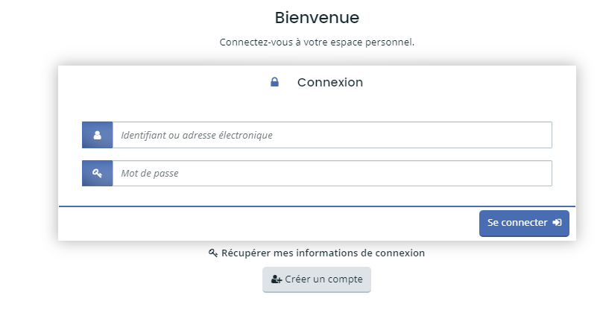
I. Perte de l’identifiant
1. Renseignez subvention.ha-py.fr dans votre moteur de recherche
2.Cliquez sur Récupérer mes informations de connexion

Slide 3
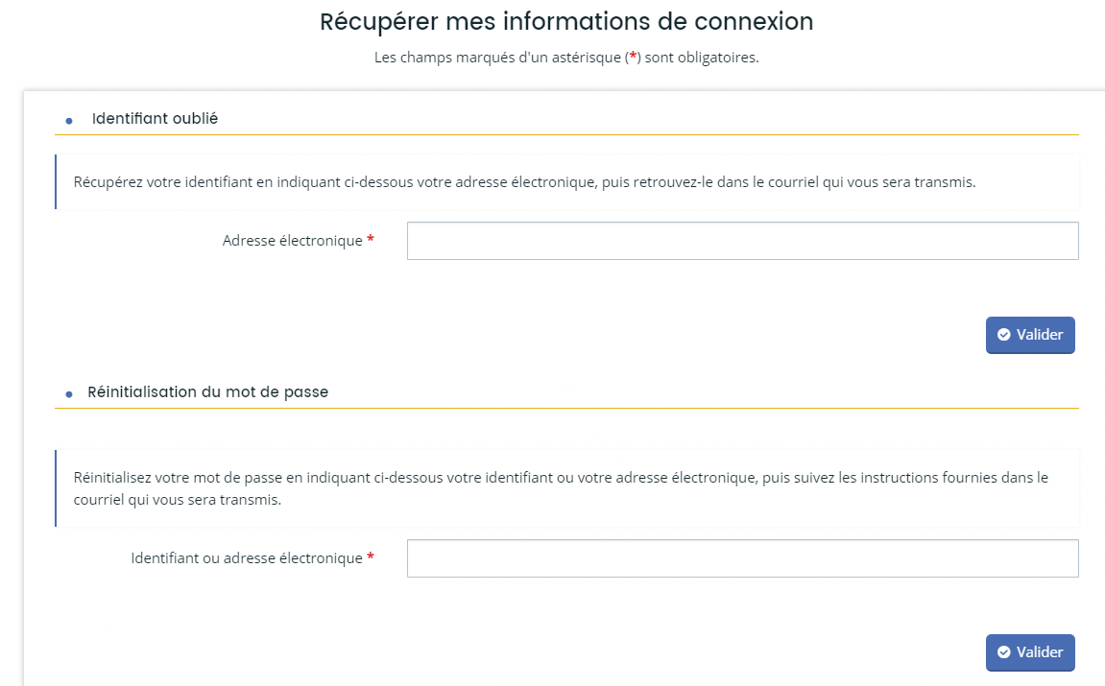
3.Renseignez l’adresse électronique dans la partie Identifiant oublié puis cliquez sur Valider

Slide 4
4. Vous êtes informés de la réception prochaine d’un mail avec l’identifiant
5 Dans votre messagerie électronique, retrouver l’identifiant de connexion

Slide 5
II. Perte du mot de passe
1. Renseignez subvention.ha-py.fr dans votre moteur de recherche
2.Cliquez sur Récupérer mes informations de connexion

Slide 6
3.Renseignez l’adresse électronique dans la partie Réinitialisation du mot de passe puis cliquez sur Valider

Slide 7
4. Vous êtes informés de la réception prochaine d’un mail avec l’identifiant

Slide 8
5 Dans votre messagerie électronique, retrouvez le message pour réinitialiser votre mot de passe et cliquez sur le lien (valable 72 heures)

Slide 9
6. Réinitialisez votre mot de passe puis cliquez sur Validez
7. Votre mot de passe a été réinitialisé, vous pouvez vous connecter en cliquant sur Ecran de connexion

